Slide 1

Università degli Studi di Milano-Bicocca
Dipartimento di Informatica, Sistemistica e Comunicazione
Corso di Laurea Magistrale in Informatica
Riconoscimento di varietà di fagioli
Progetto finale per il corso:
F1801Q160 - Machine Learning
Mattia Bolognini
Matricola 870401

Slide 2
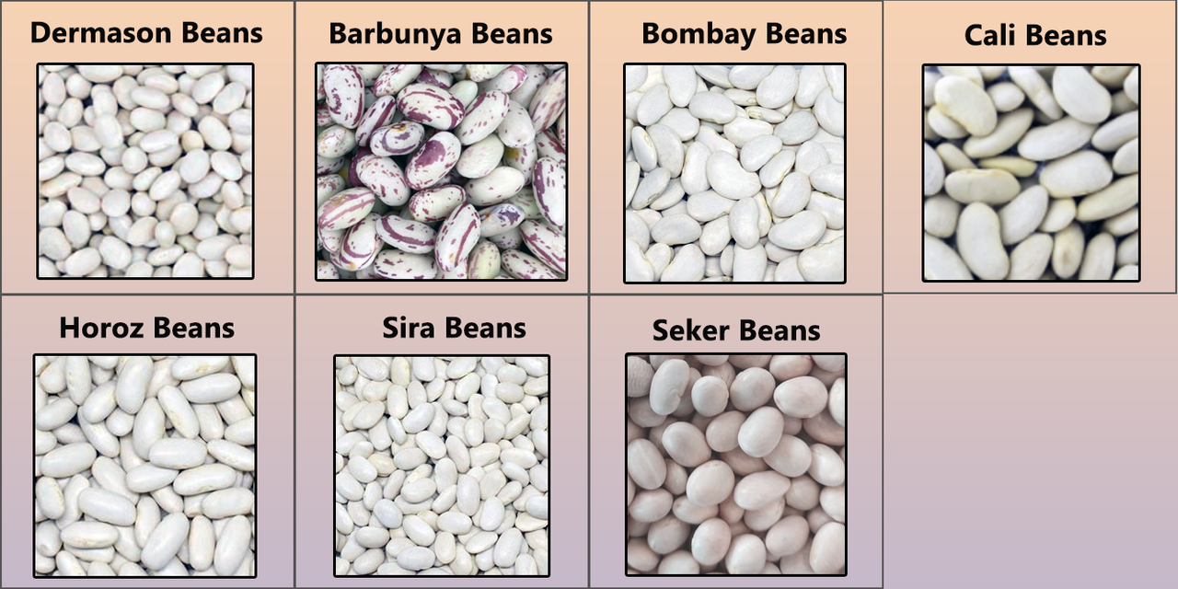
Descrizione del dominio
I fagioli sono uno dei legumi più coltivati al mondo.
La loro classificazione nelle varietà esistenti ha importanti risvolti economici.
Il dominio considerato considera solo le seguenti varietà di fagioli:

Slide 3
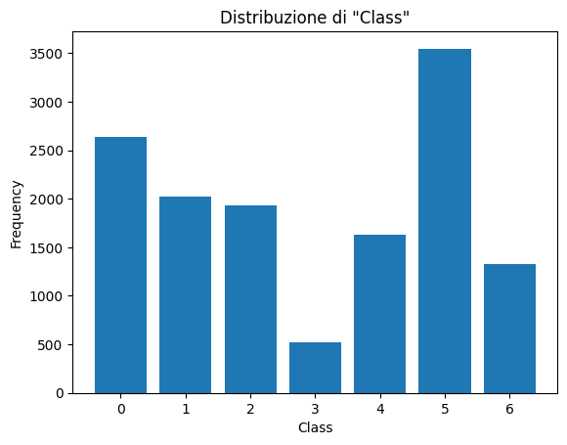
Descrizione del dataset
  Il dataset si compone di 13611 istanze.
  16 feature (2 intere e 14 continue) e 7 classi.
  Nessuna istanza con valori mancanti.
Dataset sbilanciato: NO accuratezza, necessarie altre metriche.

Slide 4
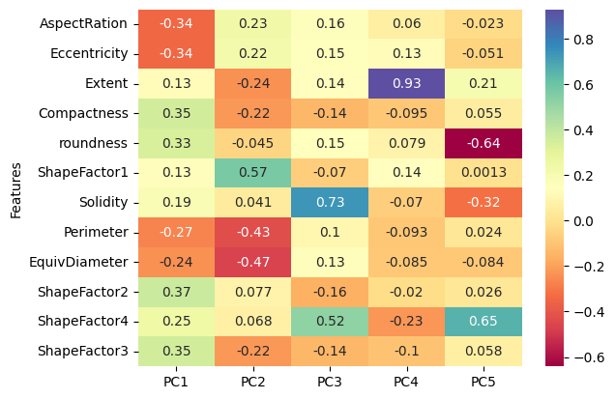
Dimensionality reduction
  Riduce la complessità dei modelli e migliora i tempi di addestramento.
  4 feature superflue: Area, ConvexArea, MajorAxisLength, MinorAxisLength
  La PCA sulle rimanenti 12 feature permette di esprimere il 95% della varianza con 5 componenti.

Slide 5
Modelli scelti
Modelli con ottime performance su feature estratte da immagini:
  Albero decisionale
  Rete neurale
  Support Vector Machine
  Gaussian Naive Bayes
75% delle istanze per addestramento, 25% delle istanze per il test

Slide 6
Albero decisionale
Parametri grid search:
Metrica:
      Indice di Gini
      Entropia di Shannon
Profondità massima:
      6
      8
      10
Numero massimo di foglie:
      20
      25
      35
Combinazione migliore:
  Metrica: Indice di Gini
  Profondità massima: 8
  Numero massimo di foglie: 35

Slide 7
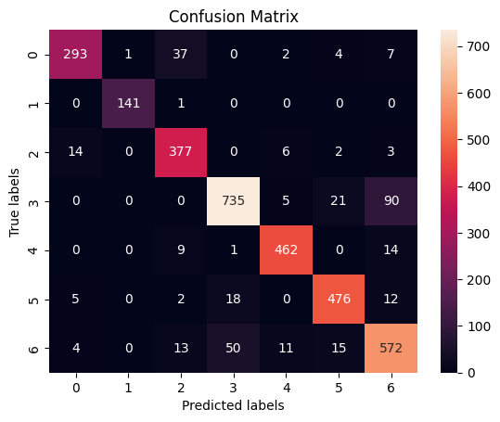
Albero decisionale
Accuratezza bilanciata: 91%
Macro-precisione: 91%
Macro-richiamo: 91%
Macro-f1: 91%

Slide 8
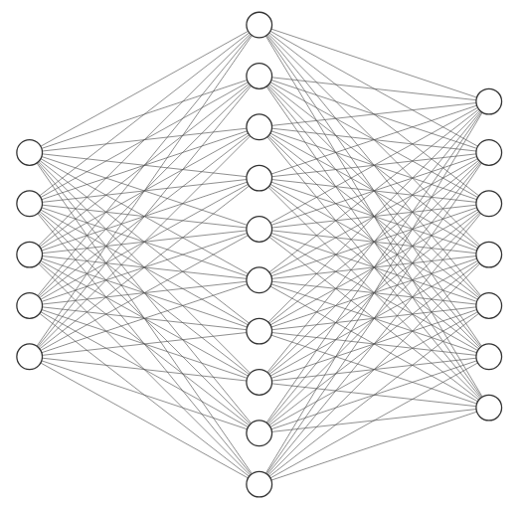
Multi Layer Perceptron
Parametri grid search:
Struttura rete:
      (5, 5)
      (10)
Funzione di attivazione:
      tanh
      relu
Combinazione migliore:
  Struttura rete: (10)
  Funzione di attivazione: relu

Slide 9
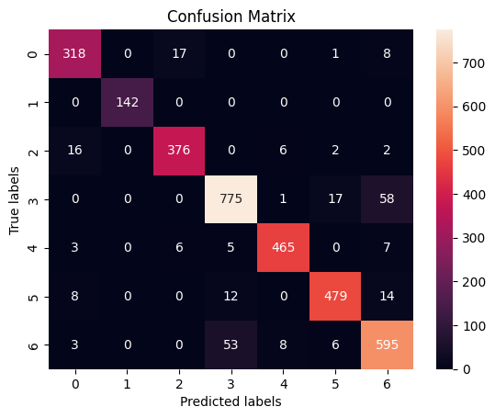
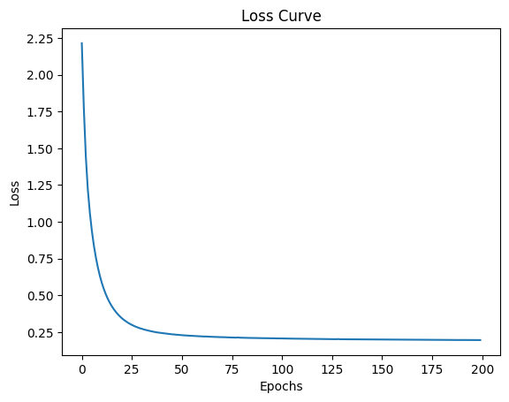
Multi Layer Perceptron
Accuratezza bilanciata: 93,6%
Macro-precisione: 94%
Macro-richiamo: 94%
Macro-f1: 94%
Problema: la loss curve non subisce un decremento significativo per molte epoche.

Slide 10

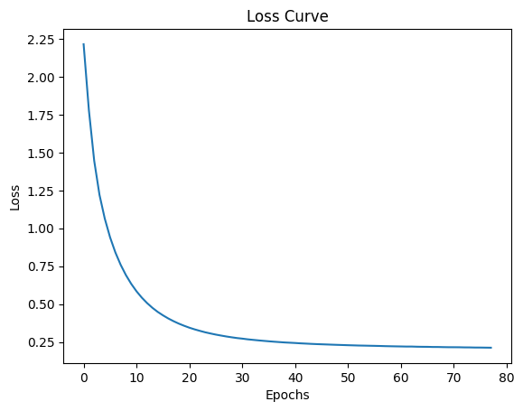
Multi Layer Perceptron
Accuratezza bilanciata: 93,4%
Macro-precisione: 94%
Macro-richiamo: 93%
Macro-f1: 93%
tol = 0.001
Epoche si riducono da 200 a 80.

Slide 11
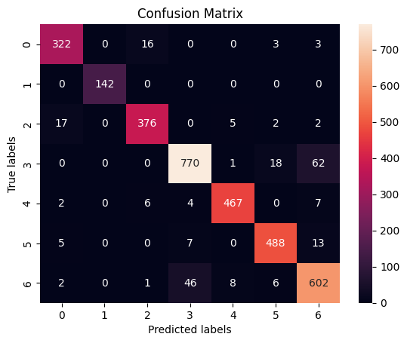
Support Vector Machine
Parametri grid search:
Trade-off:
      1
      2
      5
Kernel:
      Lineare
      Polinomiale
      Radial Basis Function
Accuratezza bilanciata: 94,2%
Macro-precisione: 94%
Macro-richiamo: 94%
Macro-f1: 94%
Combinazione migliore:
  Trade-off: 2
  Kernel: Radial Basis Function

Slide 12
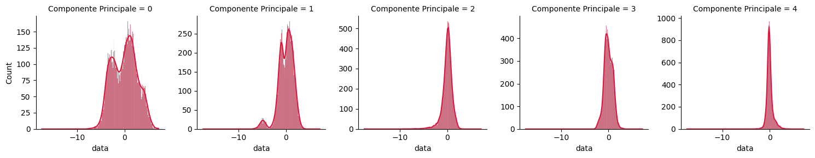
Gaussian Naive Bayes
Prerequisiti:
  Feature condizionalmente indipendenti
  Distribuzione di ogni feature è normale.
Le prime due componenti non hanno distribuzione normale.
Si assumono comunque come tali, in modo da poter usare il classificatore Gaussiano.

Slide 13

Gaussian Naive Bayes
Accuratezza bilanciata: 92,2%
Macro-precisione: 92%
Macro-richiamo: 92%
Macro-f1: 92%

Slide 14
Confronto tra modelli
A seguito di una stratified 10-fold cross validation si ottiene:
Intervallo di confidenza al 90% per l’accuratezza bilanciata
    Albero decisionale: (91,1%, 91,9%)
    MLP: (92,7%, 93,5%)
    SVM: (93,7%, 94,1%)
    Gaussian Naive Bayes: (91,2%, 91,8%)
Intervallo di confidenza al 90% per il tempo di addestramento
    Albero decisionale: (80 ms, 89 ms)
    MLP: (1921 ms, 2474 ms)
    SVM: (707 ms, 945 ms)
    Gaussian Naive Bayes: (4 ms, 6 ms)

Slide 15
Conclusioni
  Tutti i modelli scelti presentano ottime performance sul dataset.
  I tempi di addestramento variano notevolmente tra i modelli.
  SVM è il modello migliore se si desidera accuratezza bilanciata massima.
  Gaussian Naive Bayes è il modello migliore se si desidera un bassissimo tempo di addestramento.
  Il modello più adatto al dominio trattato è Gaussian Naive Bayes.

